Slide 1
System on Chip HW1
陳朝烈
電子系 碩士 1 A
F107112118
楊豐瑞

Slide 2
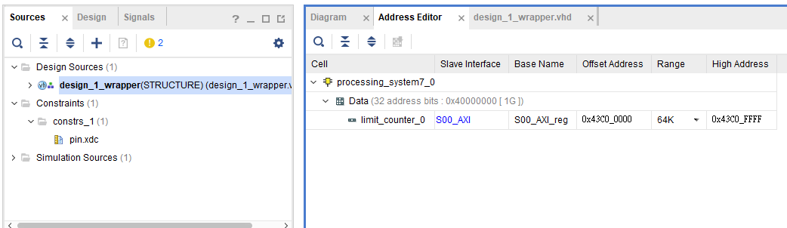
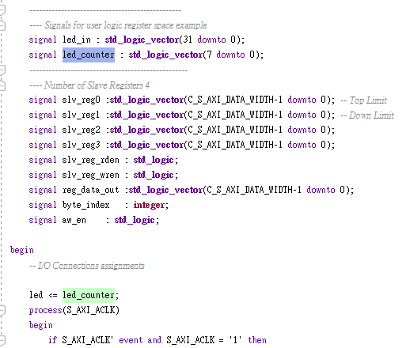
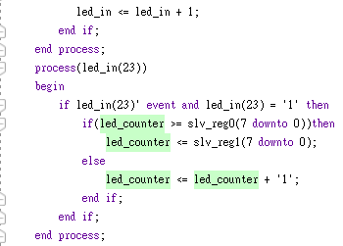
HW 1 Upper and Lower limit counter
Step1. 可以從系統資訊中得到Base Address為
0x43C0_0000，做之後暫存器查詢依據
Step2. 再系統程式中打入上下限計數程式
Slv_reg0 作為上限述職的暫存器
Slv_reg1 作為下限述職的暫存器

Slide 3
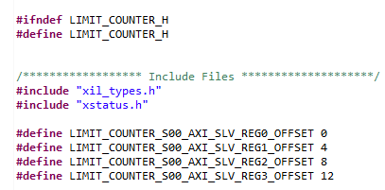

HW 1 Upper and Lower limit counter
Step3. 可以觀察ipName.h(本程式命名為Limit_counter.h) 得 暫存器位址和寫入與讀出的定義函數
Step4. 觀察xparameters.h 得 BaseAddress

Slide 4
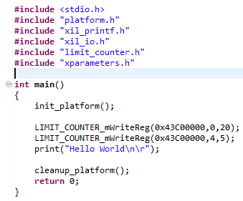
HW 1 Upper and Lower limit counter
Step5. 藉由上述步驟地到的位置資訊將上
下限寫入暫存Q器
REG0寫入20作為上限 REG1寫入 5作為下限

Slide 5
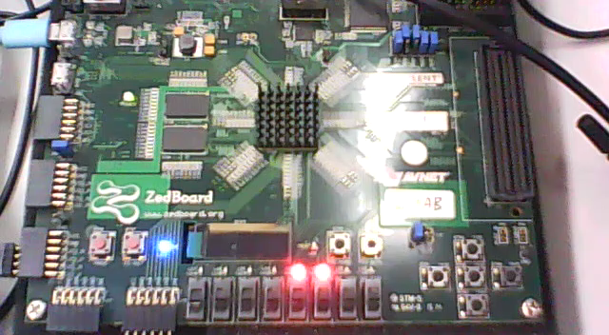
HW 1 Upper and Lower limit counter
Step6. 上限 : 20 下限 : 5

